Slide 1
TYDZIEŃ UCZNIOWSKIEJ SUPERMOCY
SOSW.IM. JANUSZA KORCZAKA
UL.OSIEDLE ZIELONE 1A
16-100 SOKÓŁKA
Koordynator:M.Januszkiewicz
N-le:B.Mozolewska,J.Nelke, M.Słyż,Z.Szarkowska-Czeczko, U.Drewniak, B.Żółtko, M.Kulmaczewska, M.Hołownia-Iwanow,

Slide 2
CEL: POZNANIE PRZEZ UCZNIÓW ICH MOCNYCH STRON

Slide 3
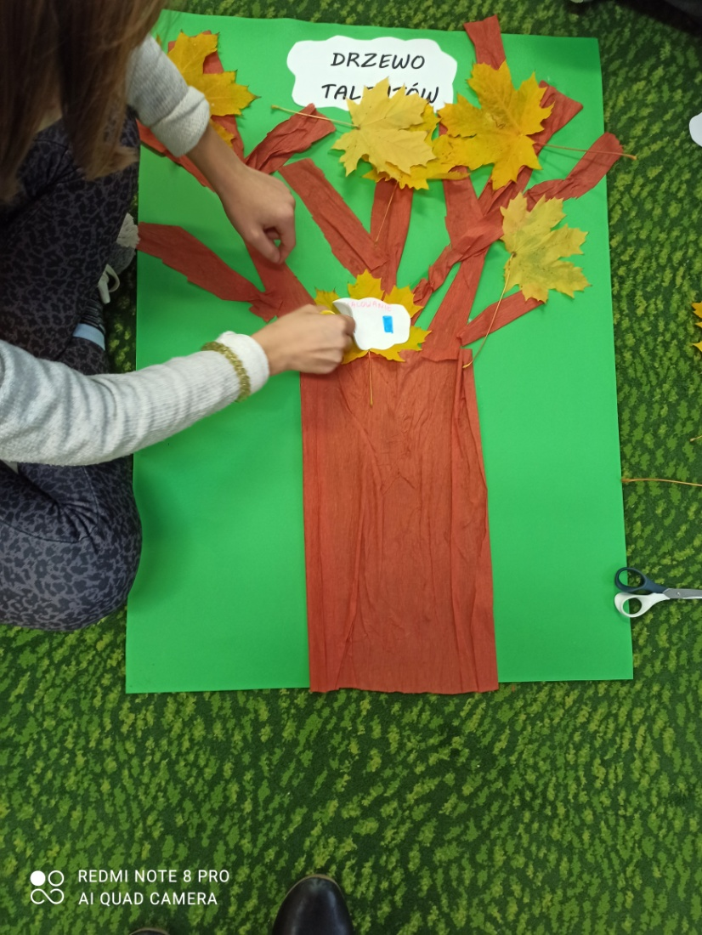
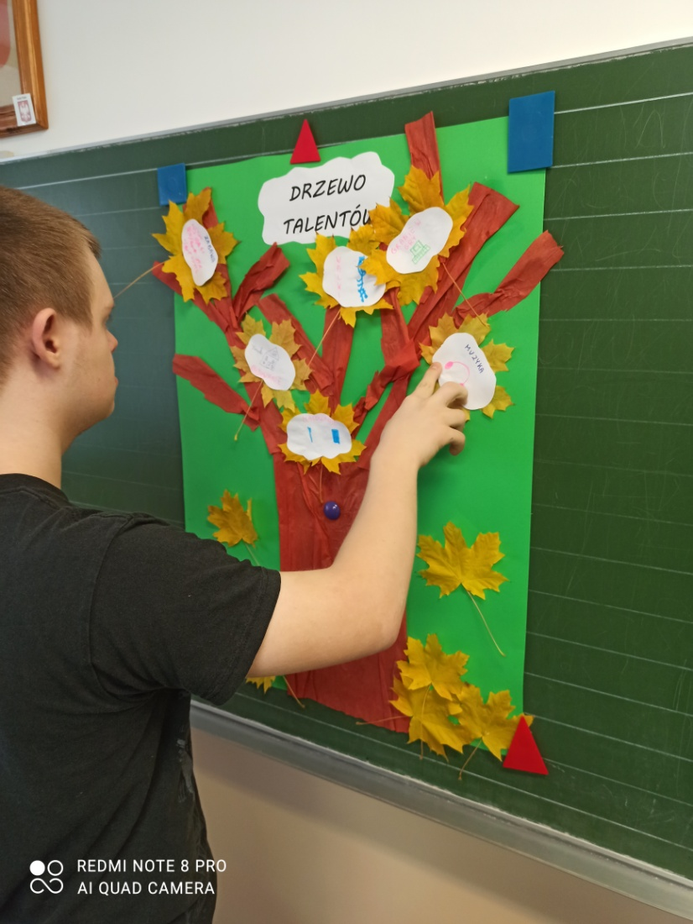
DRZEWO TALENTÓW

Slide 4
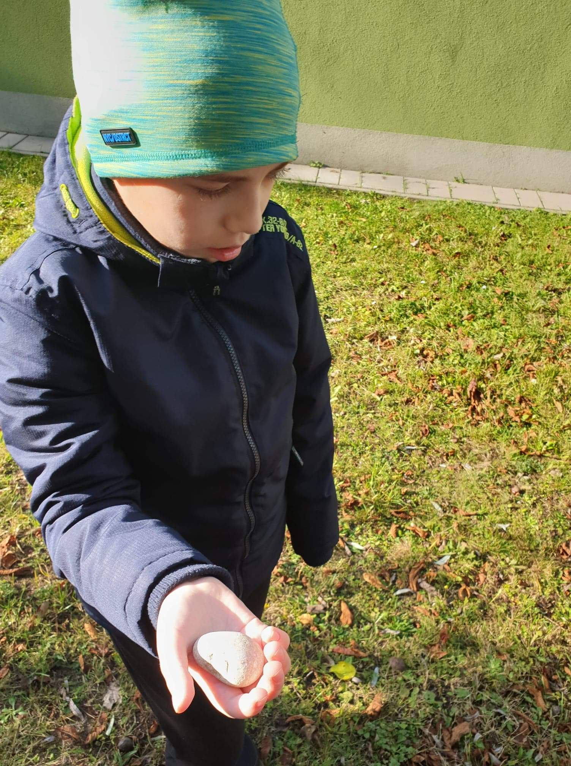
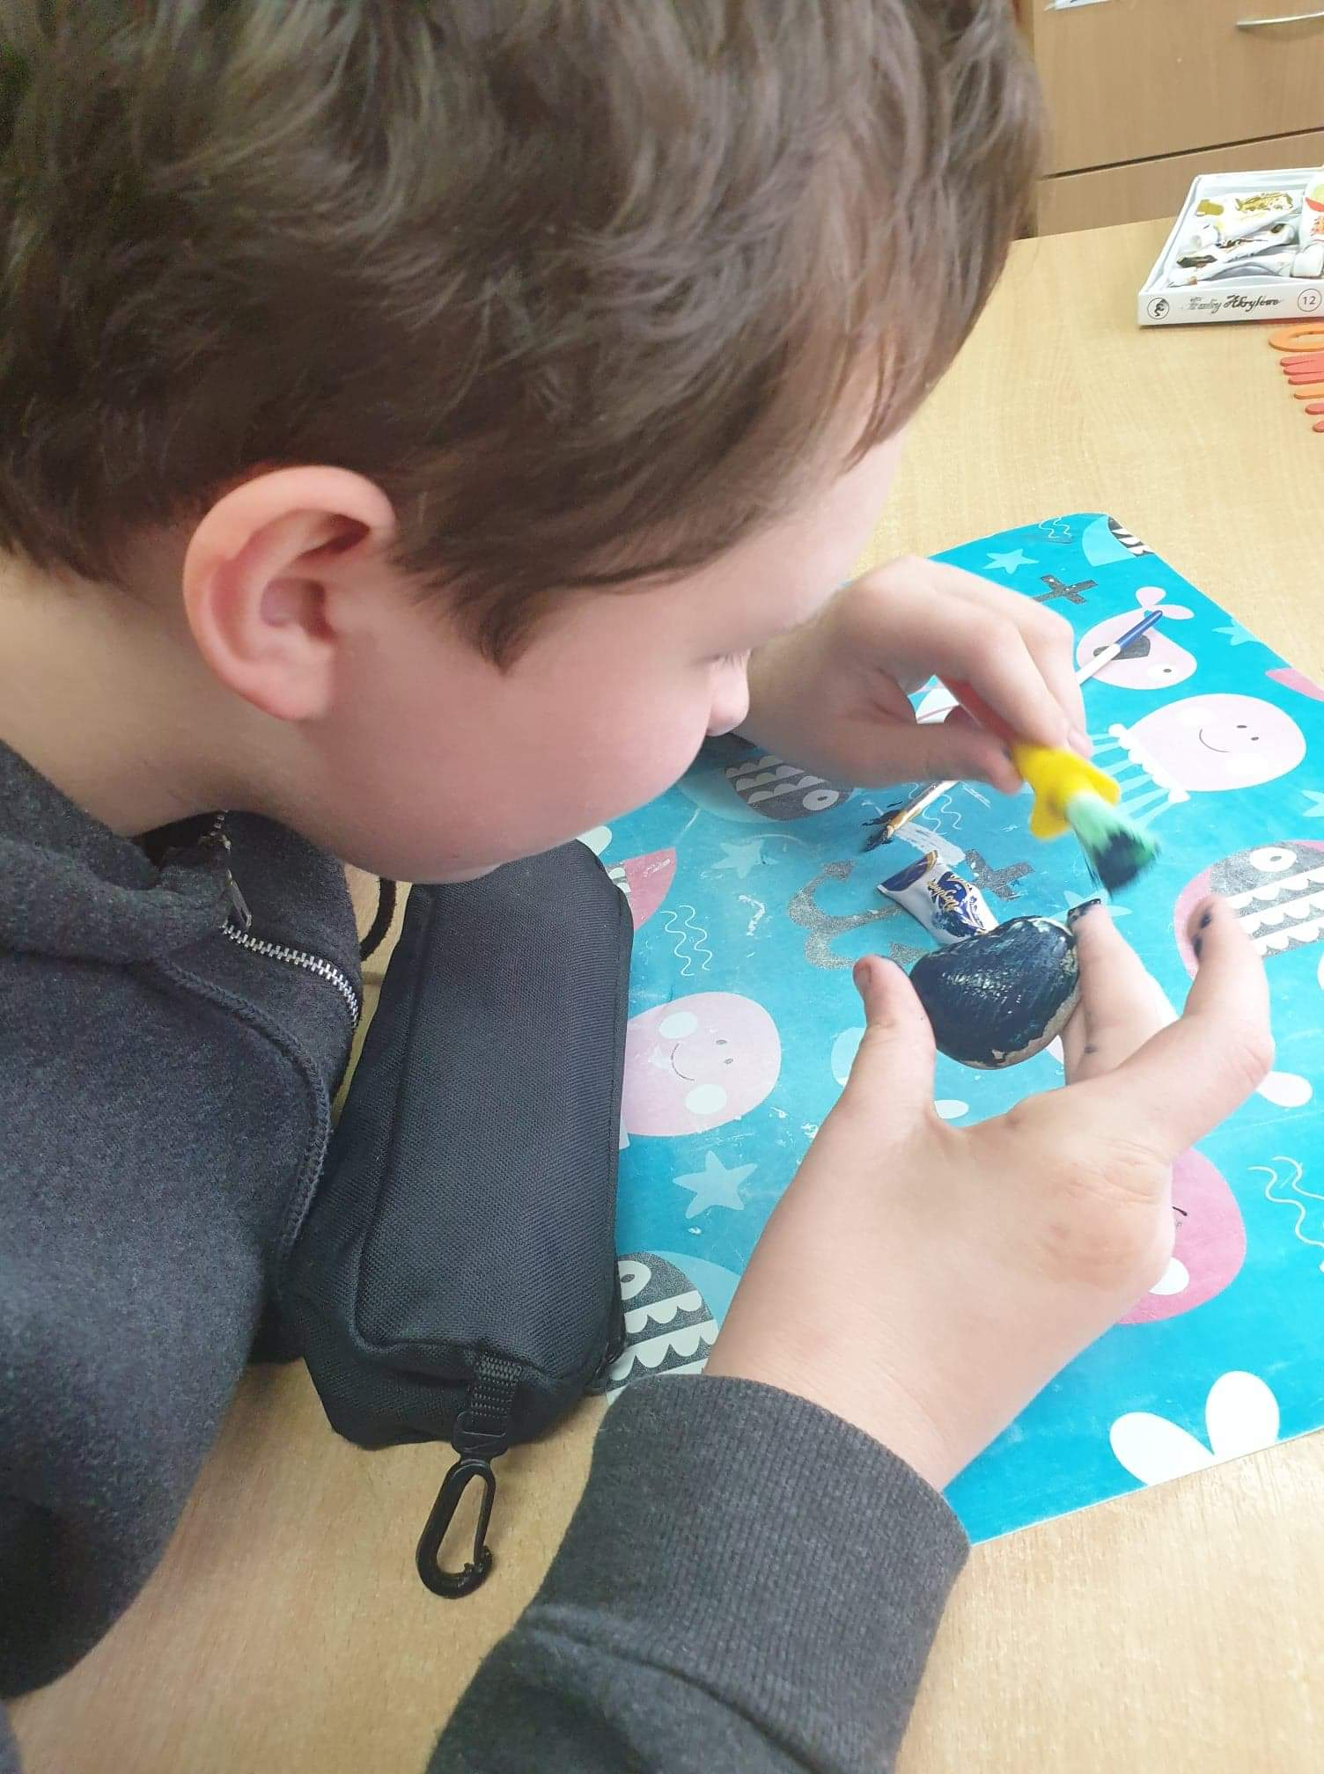
JESIENNY SPACER

Slide 5
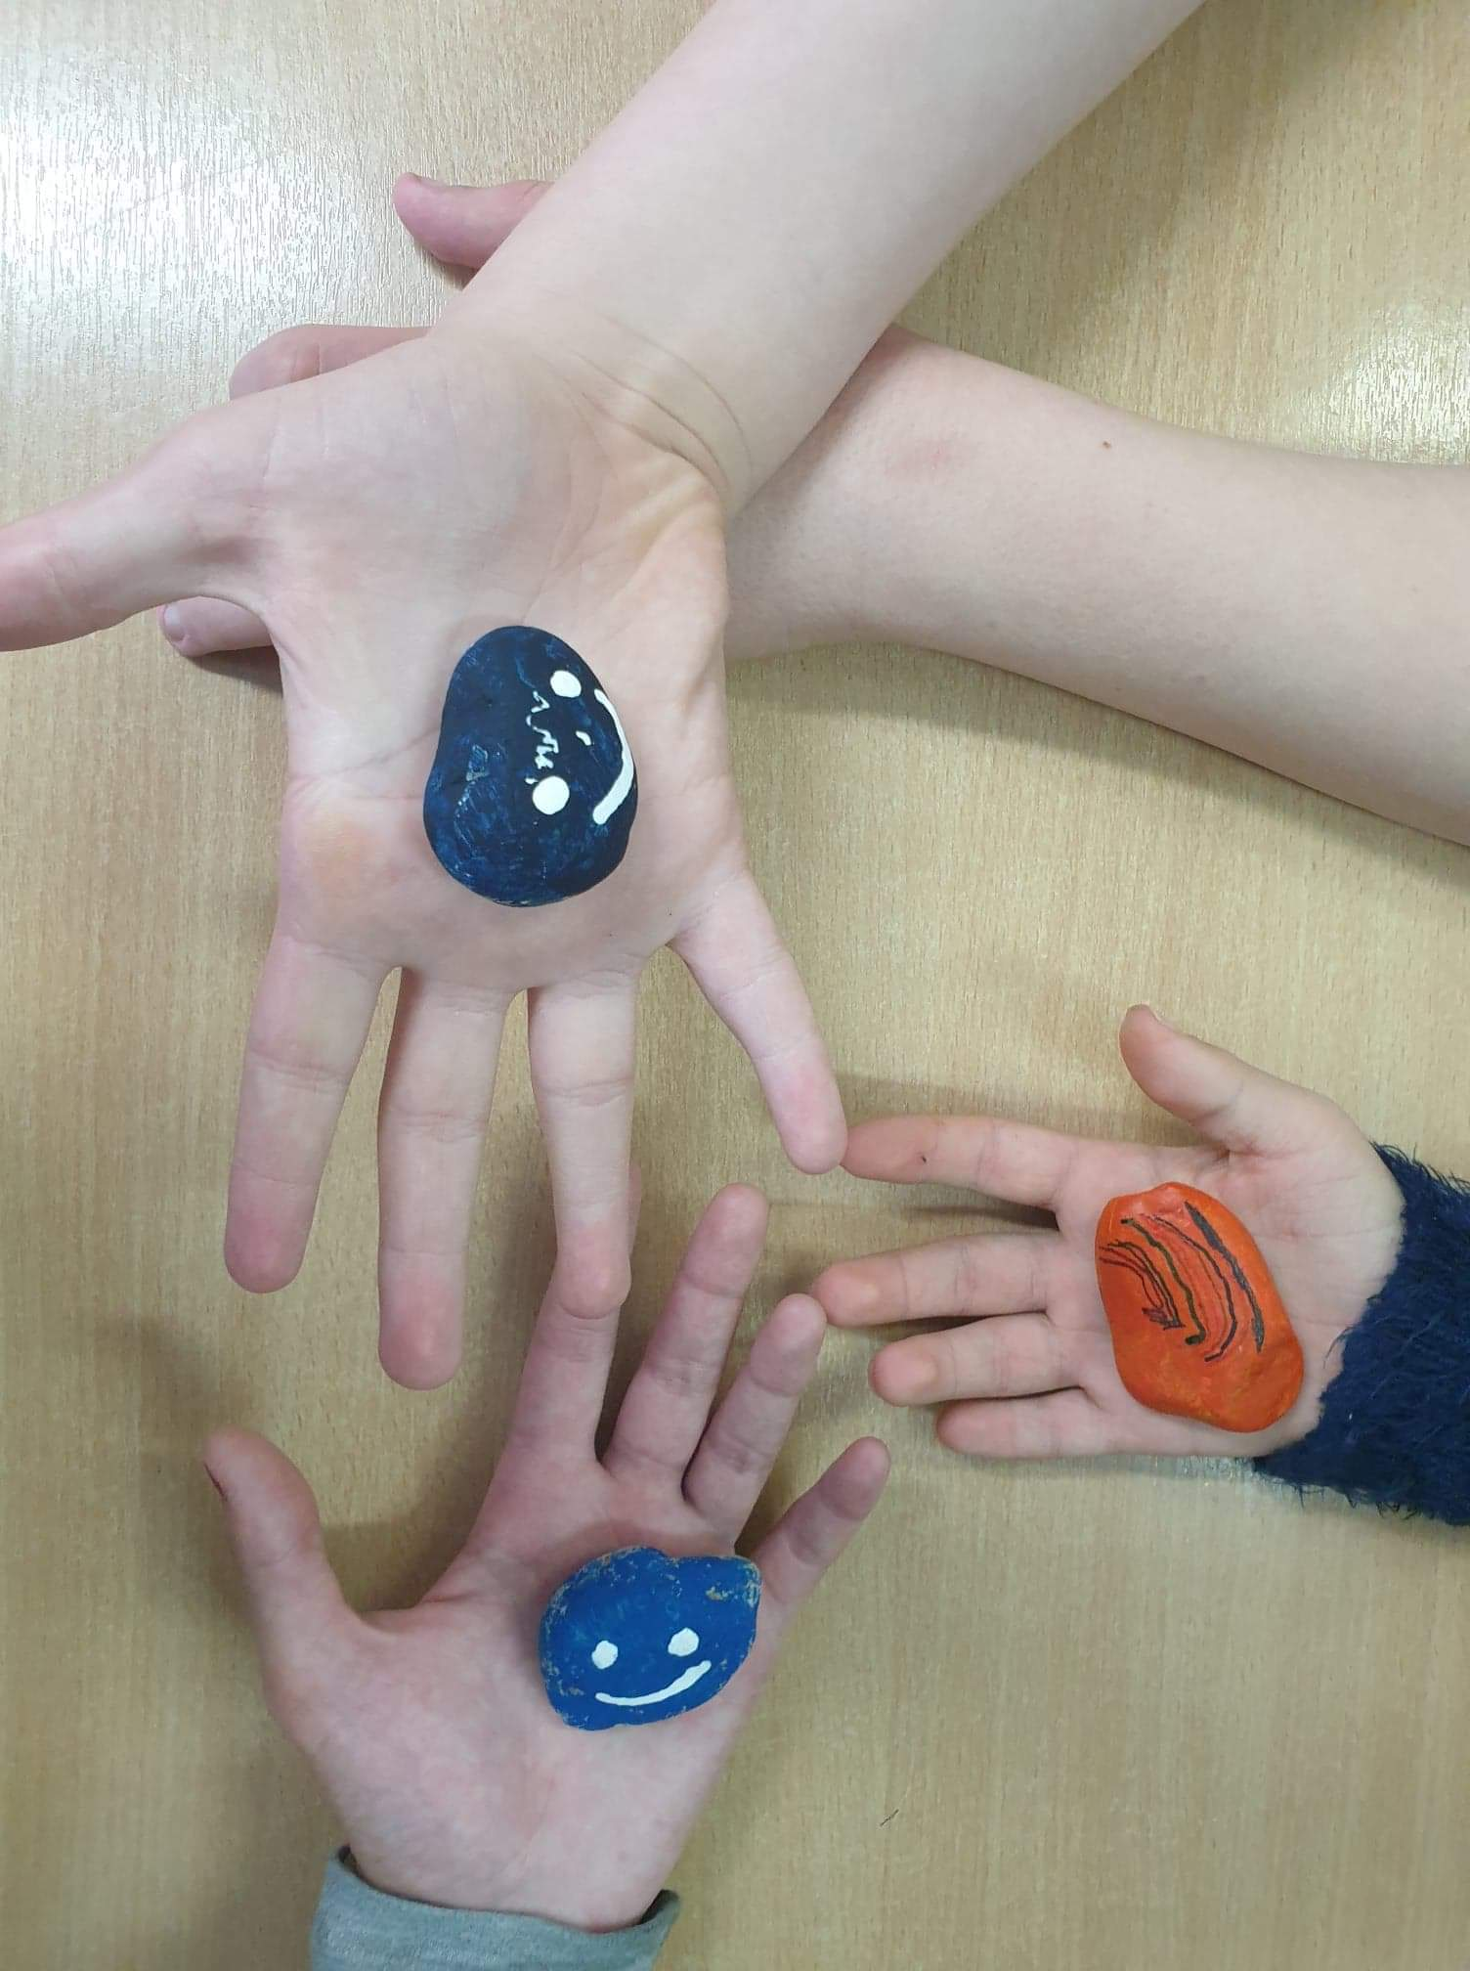
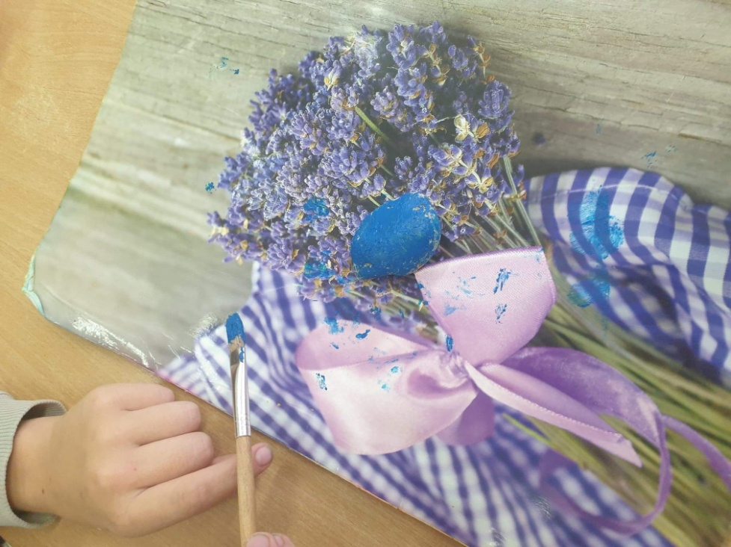
I KAMIENIE MOCY

Slide 6
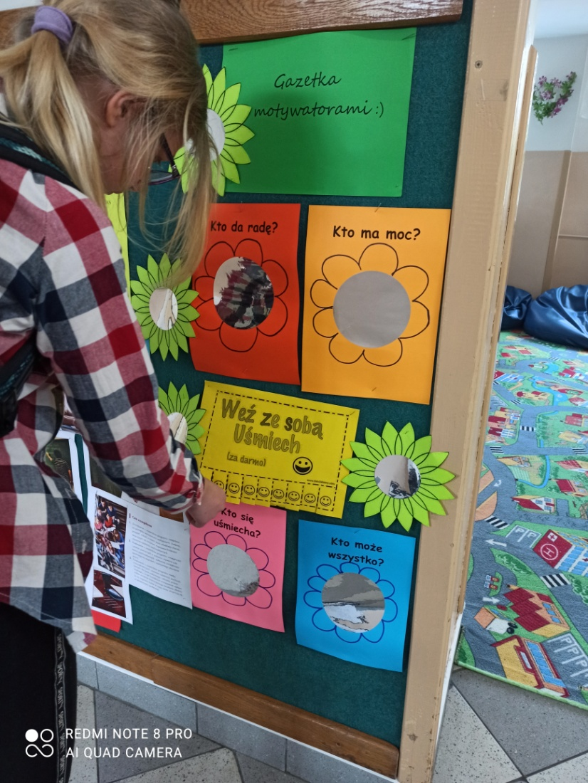
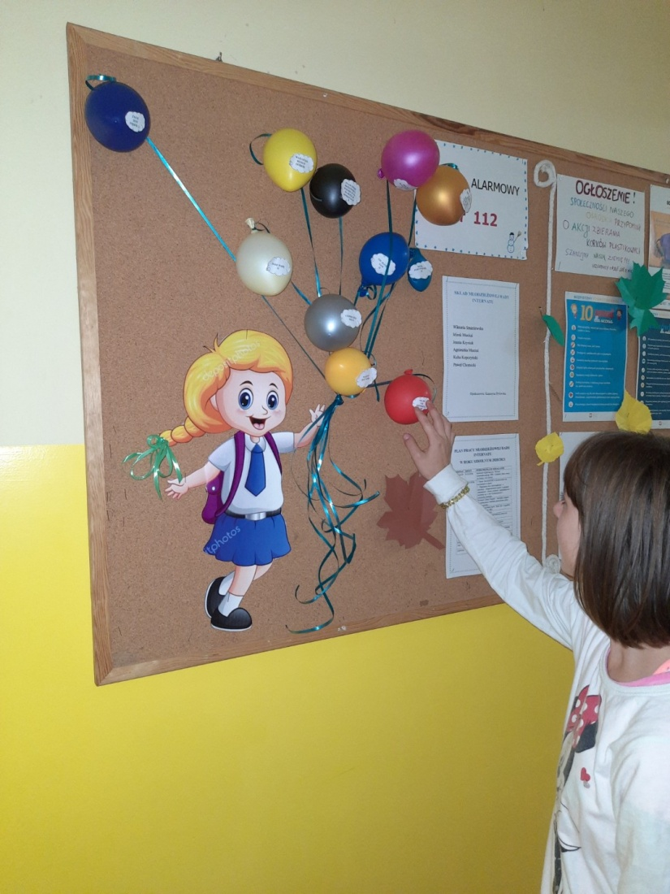
GAZETKI Z MOTYWATORAMI

Slide 7
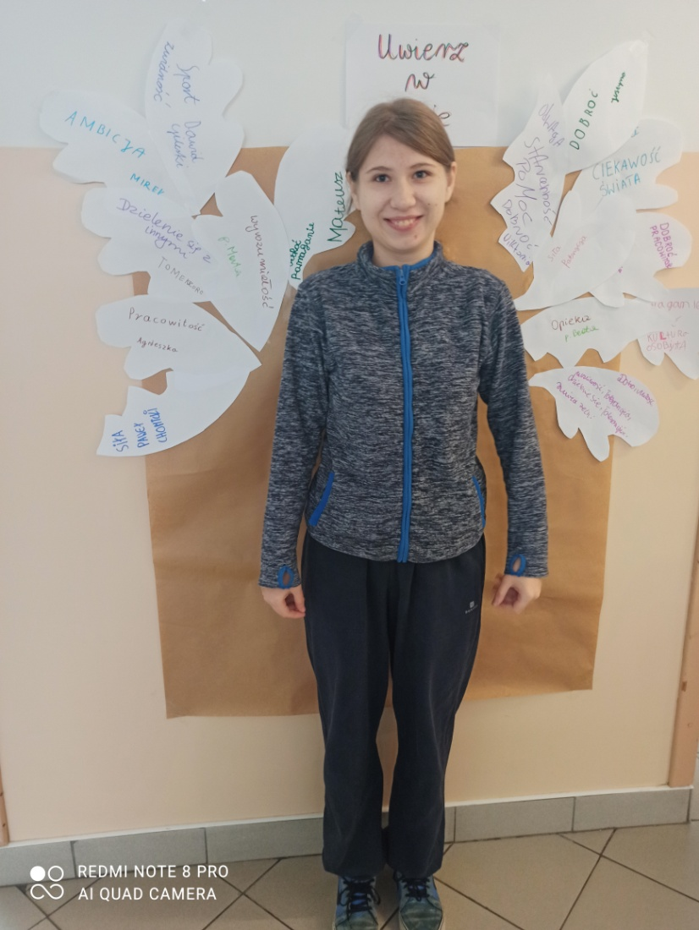
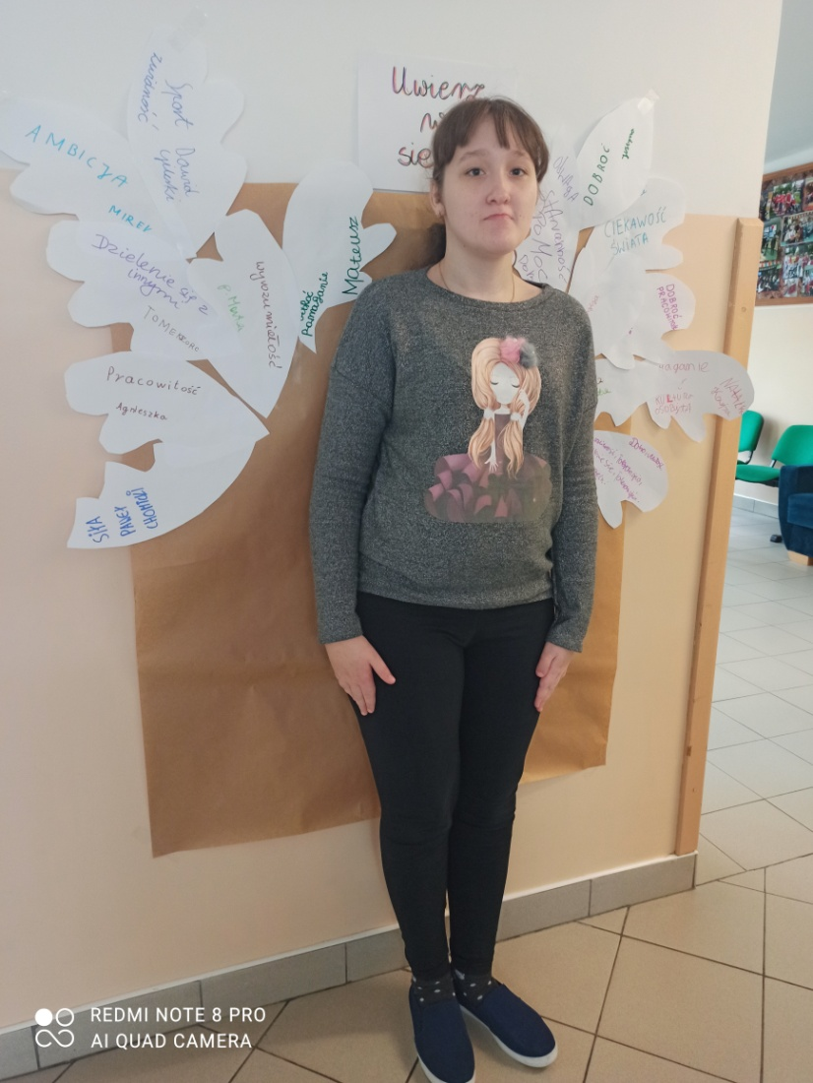
SKRZYDŁA WIARY…

Slide 8
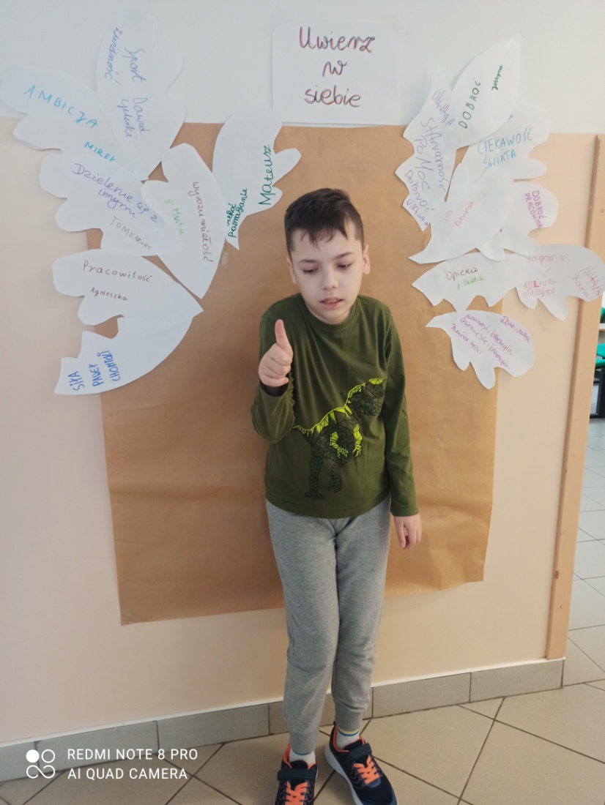
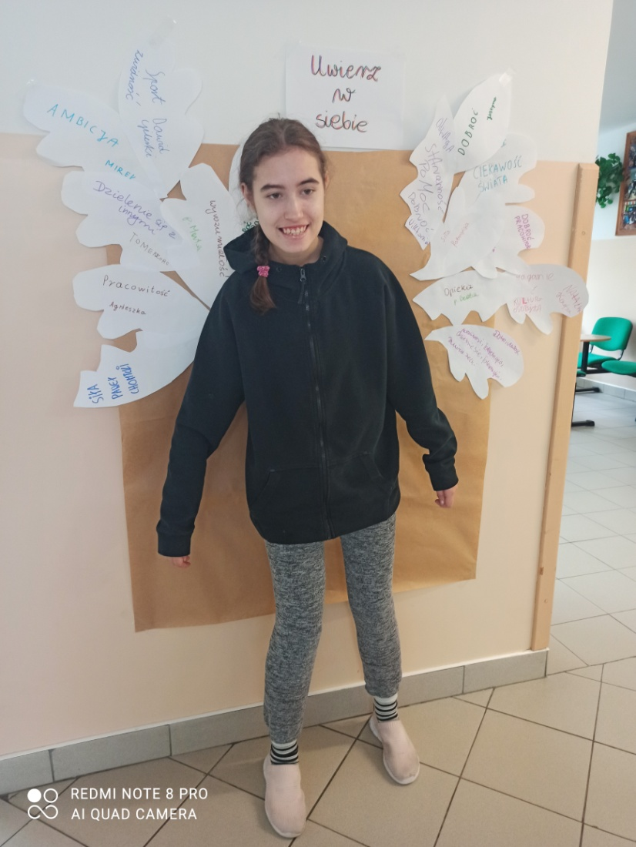
…WE WŁASNE MOŻLIWOŚCI

Slide 9
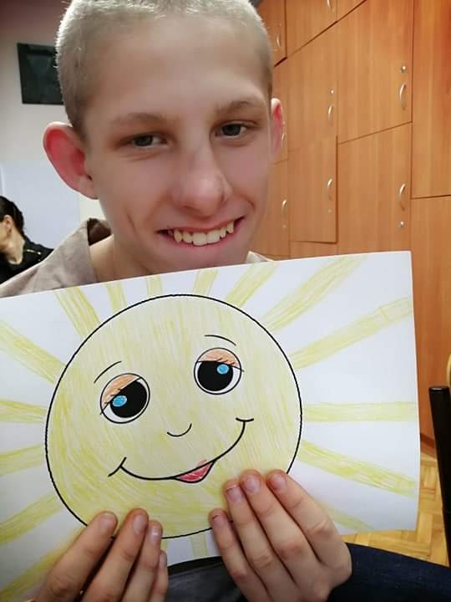
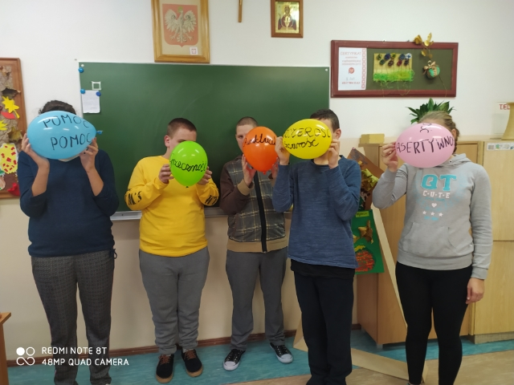
ZAJĘCIA Z ĆWICZENIAMI…

Slide 10
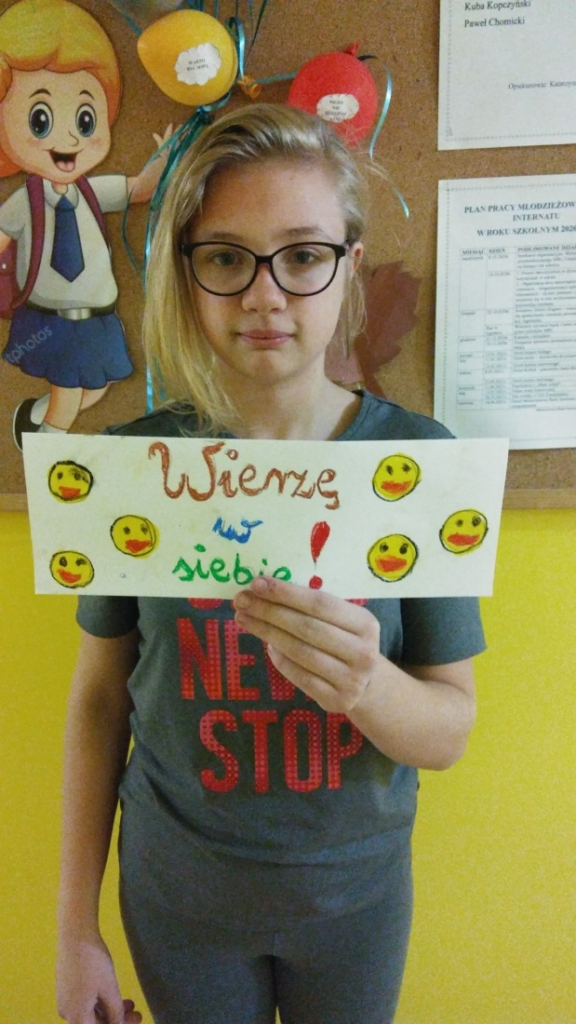
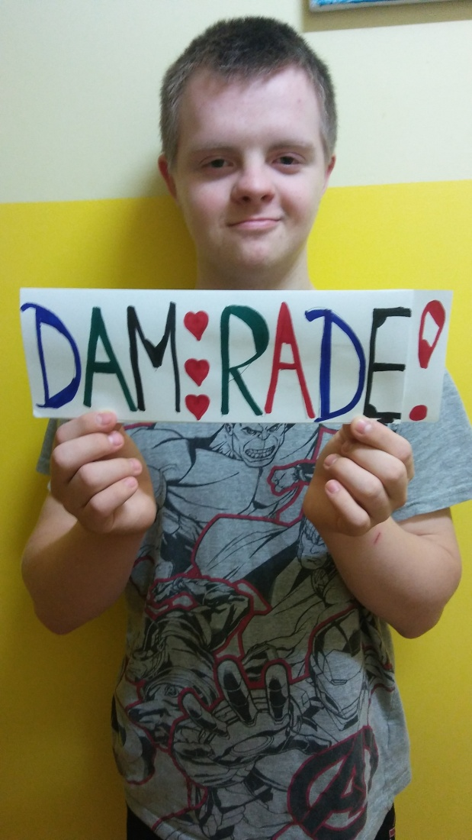

Slide 11
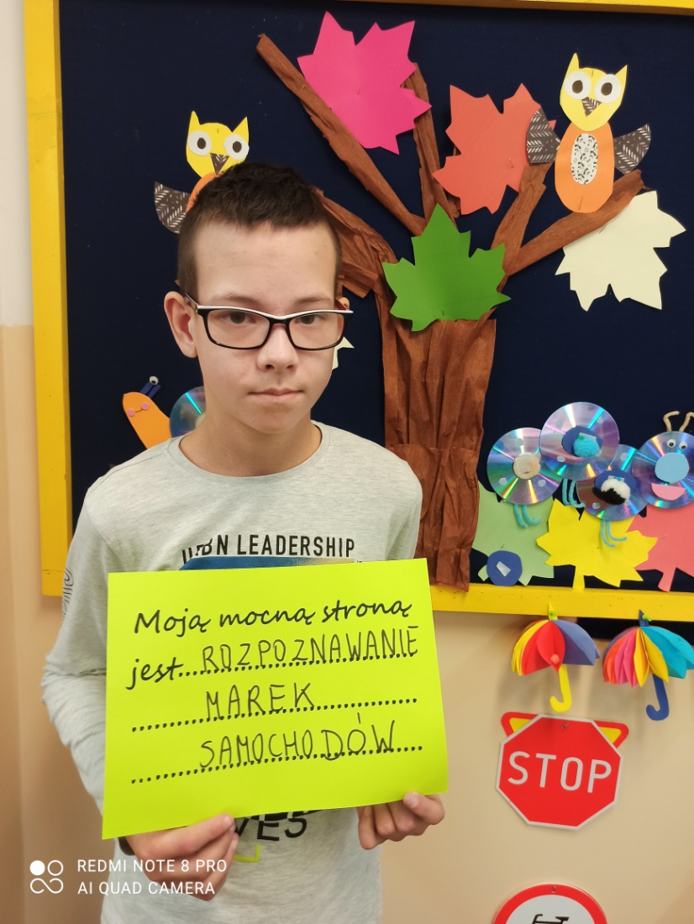
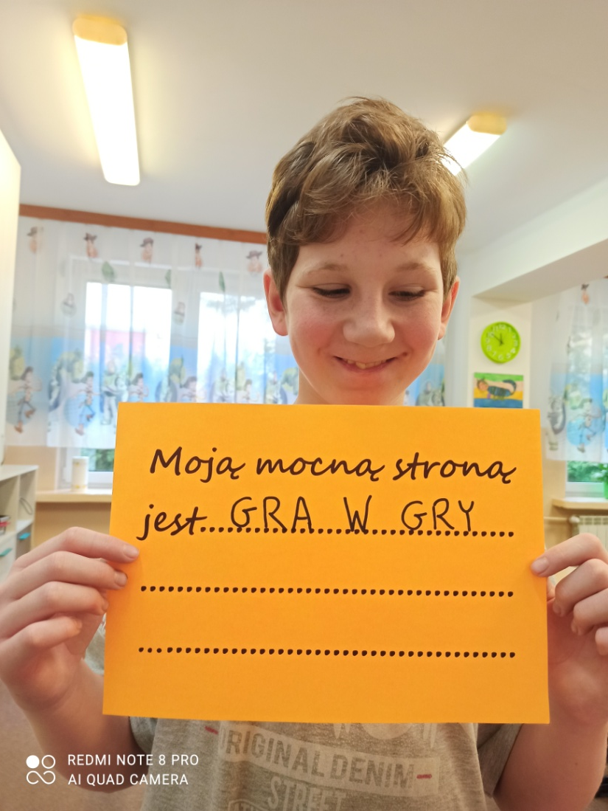

Slide 12
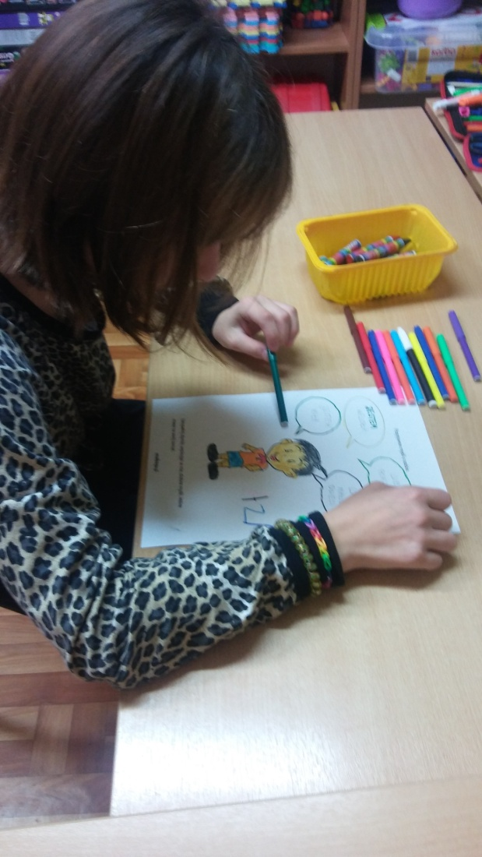
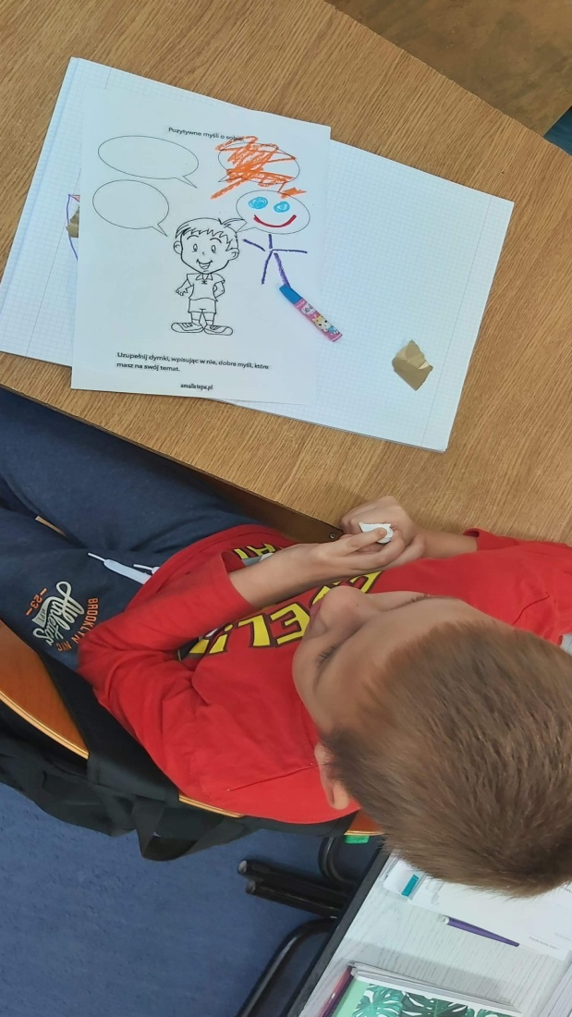
...KREATYWNYMI W TLE

Slide 13
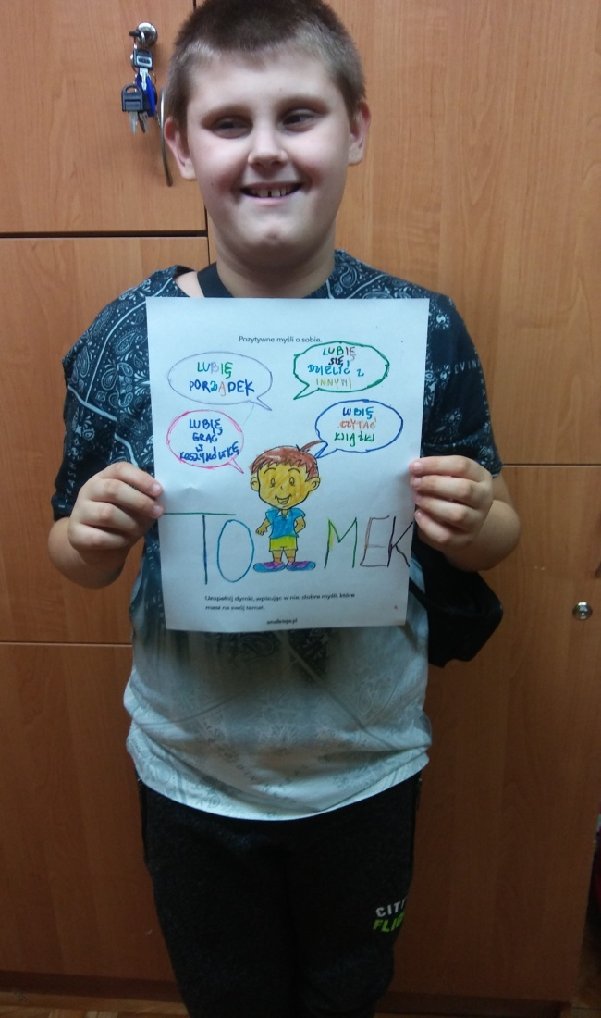
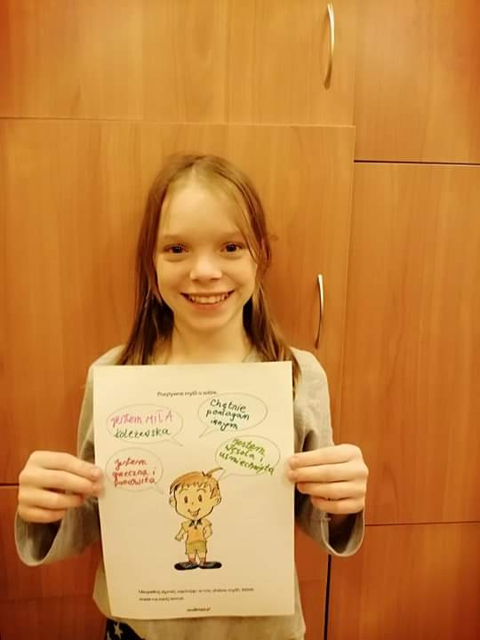

Slide 14
EFEKT: WARTO UWIERZYĆ
W SIEBIE I SWOJE MOŻLIWOŚCI

Slide 15
DZIĘKUJEMY ZA UWAGĘ☺

